Slide 1
Medarbejderklubben Økonomi og arrangementer 2023

Slide 2
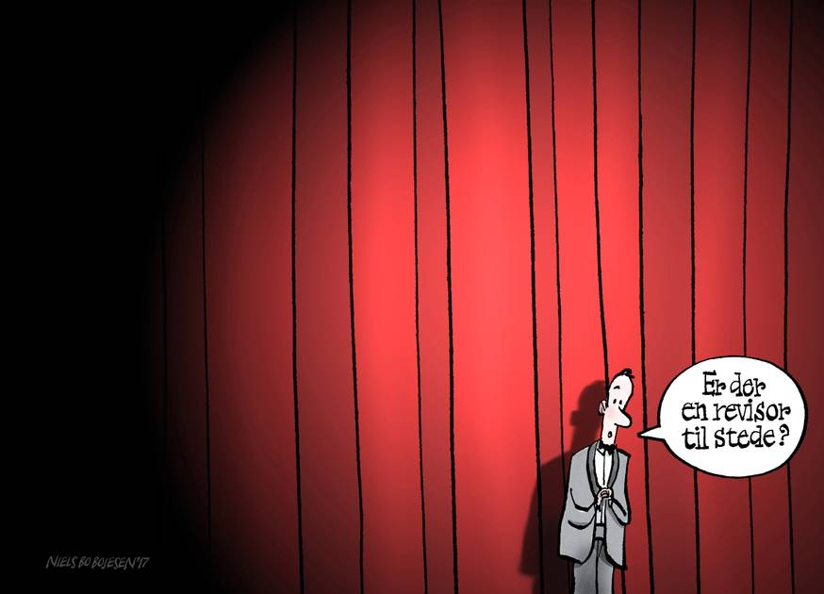
Regnskab 2023
Regnskabet i ultra korte træk
Byrådets bidrag kr. 272.000,-
Come Together kr. - 100.000,-
Indtægter kr. 193.706,-
Udgifter kr. 315.300,-
I alt forbrugt kr. 138.495,-
Mindre forbrug kr. 33.505,-

Slide 3
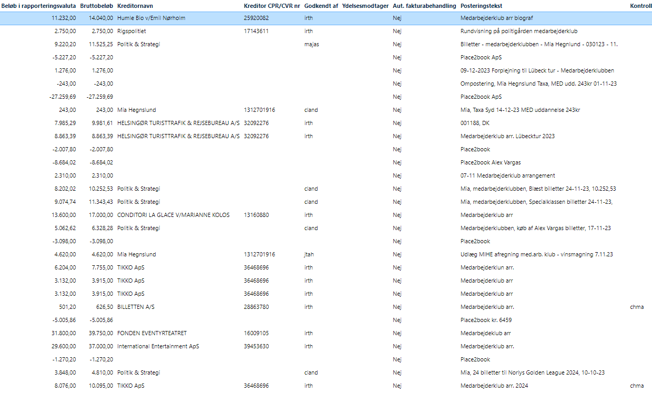
Regnskab 2022
Indtægter og udgifter 2023

Slide 4
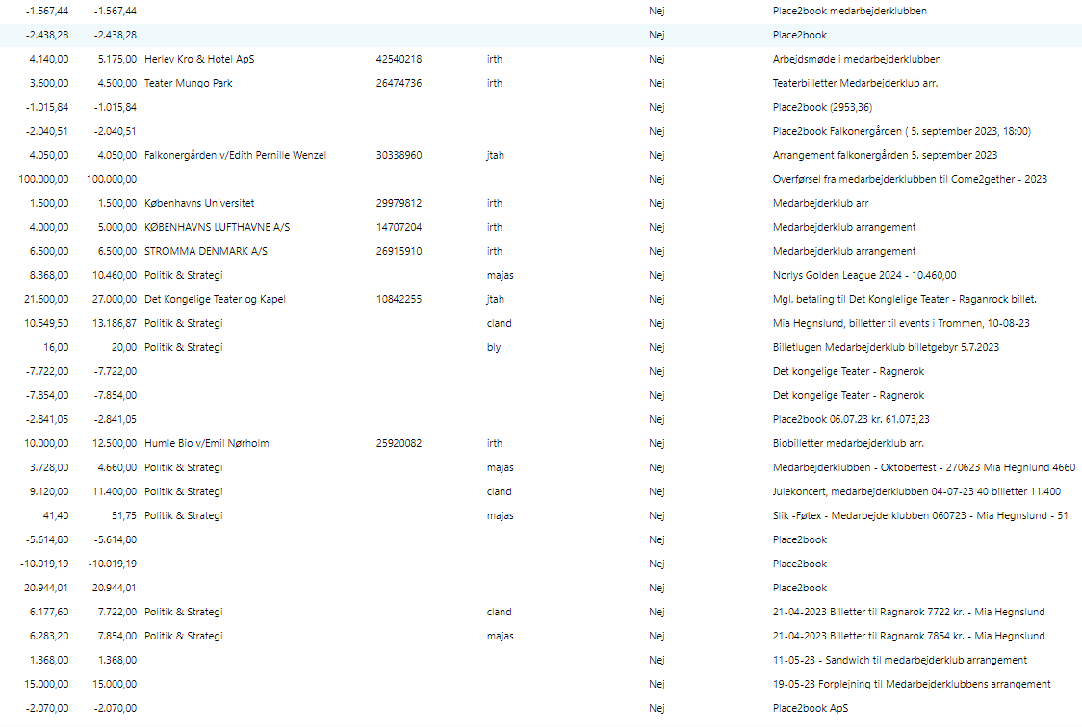
Regnskab 2022
Indtægter og udgifter 2023 - fortsat

Slide 5
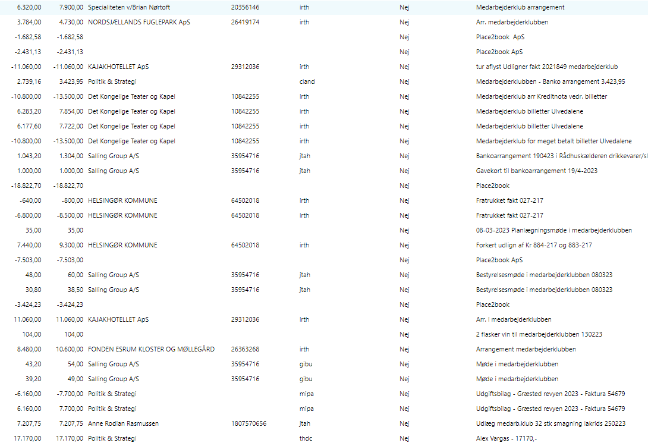
Regnskab 2022
Indtægter og udgifter 2023 - fortsat

Slide 6
Arrangementer i 2023
Arrangement |  | deltagere / billetter | Art
Bagsværd lakrids | Rundvisning | 31 / 31 | Du og jeg
Djøf med løgn | Comedy | 50 / 50 | Du og jeg
Signe Molde | Comedy | 40 / 40 | Du og jeg
Cirkus Arena | Cirkus | 150 / 150 | Familie
Spisning og banko | Spisning | 118 / 118 | For medarbejdere
Humlebæk mikromejeri | Spisning | 22 /23 | Du og jeg
Dorpha | Koncert | 29 / 30 | Du og jeg
Zoologisk Fuglepark | Rundvisning | 35 / 35 | Familie
Ragnarok i Ulvedalene | Teater | 150 / 150 | Familie
Græsted Revy | Spisning og revy | 60 / 60 | Du og jeg
Øl festival Esrum Kloster | Smagning | 40 /40 | Du og jeg
Indiana Jones film | Biograf | 100 / 100 | Familie
Kanalrundfart | Tur | 93 / 100 | Familie
Medicinsk Museion | Rundvisning | 18 / 24 | Du og jeg
Falkonergården | Rundvisning | 36 / 36 | Familie
KBH Oktoberfest | Spisning | 14 / 30 | Du og jeg
CPH lufthavn | Rundvisning | 38 / 39 | Du og jeg
Politigården | Rundvisning | 19 / 19 | Du og jeg
Østkyst Hustlers | Koncert | 40 / 40 | Du og jeg
Vinsmagning | Smagning | 20 / 29 | Du og jeg
Alex Vargas | Koncert | 60 / 61 | Du og jeg
Man skulle nok have været der | Teater | 28 /30 | Du og jeg
Lübeck | Tur | 56 / 56 | Du og jeg
Et juleeventyr | Teater | 150 / 150 | Familie
Marie Carmen Koppel | Koncert | 40 / 40 | Du og jeg

Slide 7
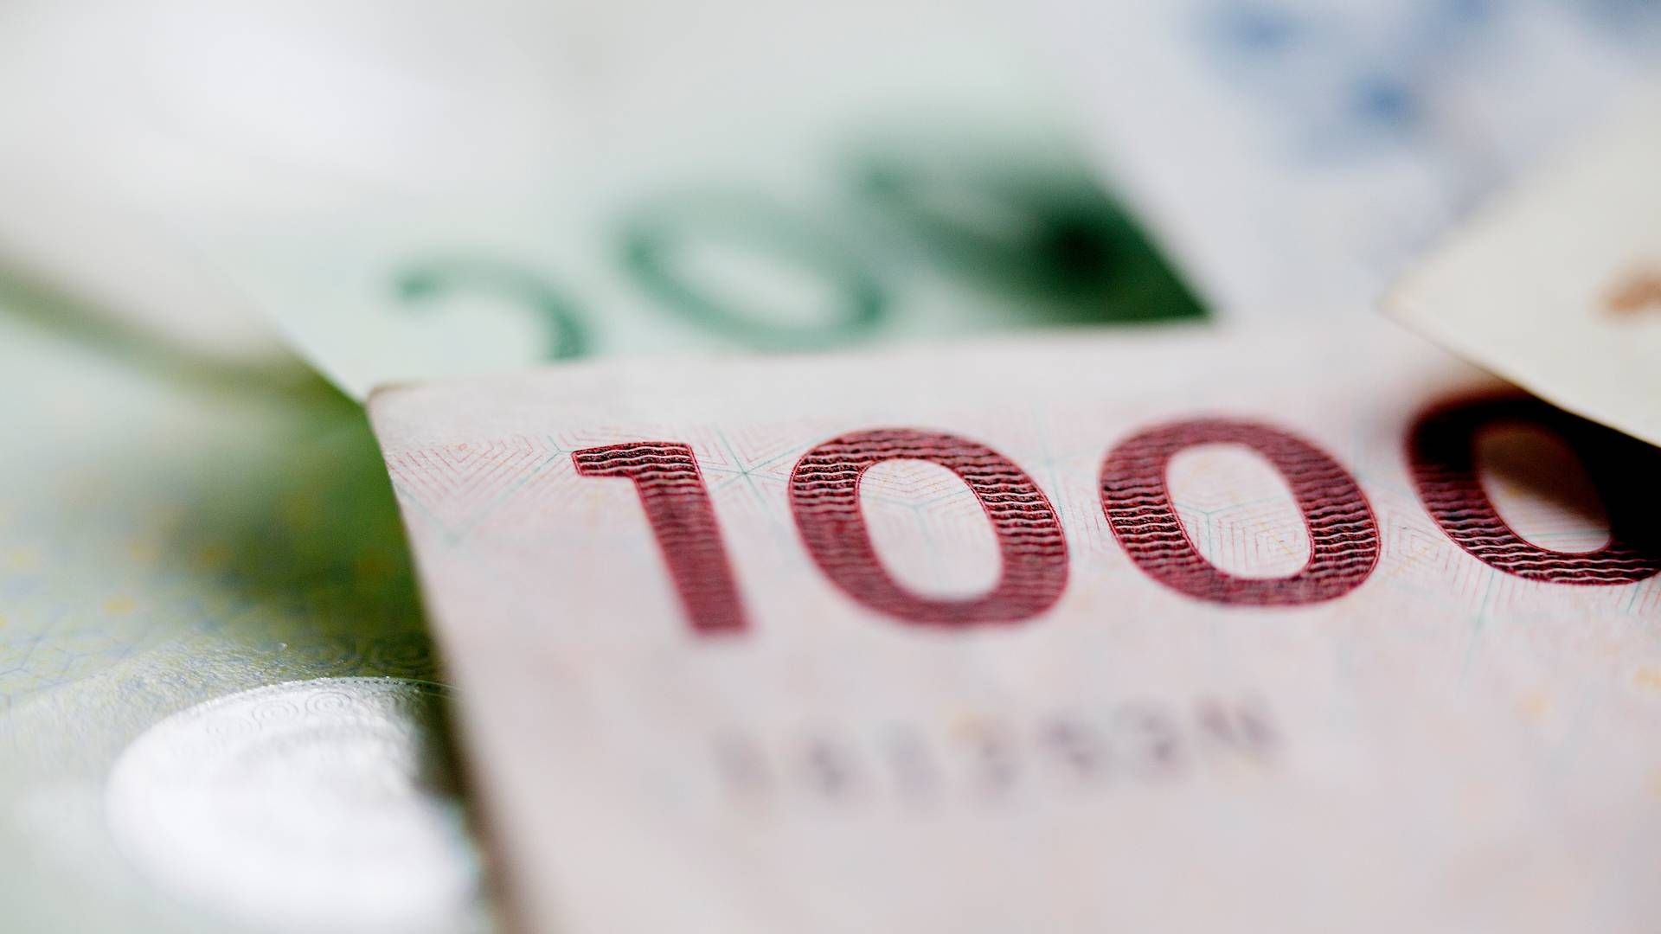
Økonomien 2021 og 2022
Økonomien 2024
Byrådets bidrag kr. 294.000,-
Tilskud til medarbejderfest 2026 kr. 150.000,-
Til rådighed kr. 144.000,-

